Slide 1
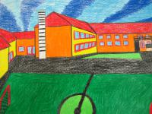
projekt ‘’#zavolontirAJMOse’’ 2024./25 nositelj: Mreža udruga Zagor partner: OŠ Bedekovčina
Prezentiraju: Klara Salar i Maša Mutak, 7.b

Slide 2
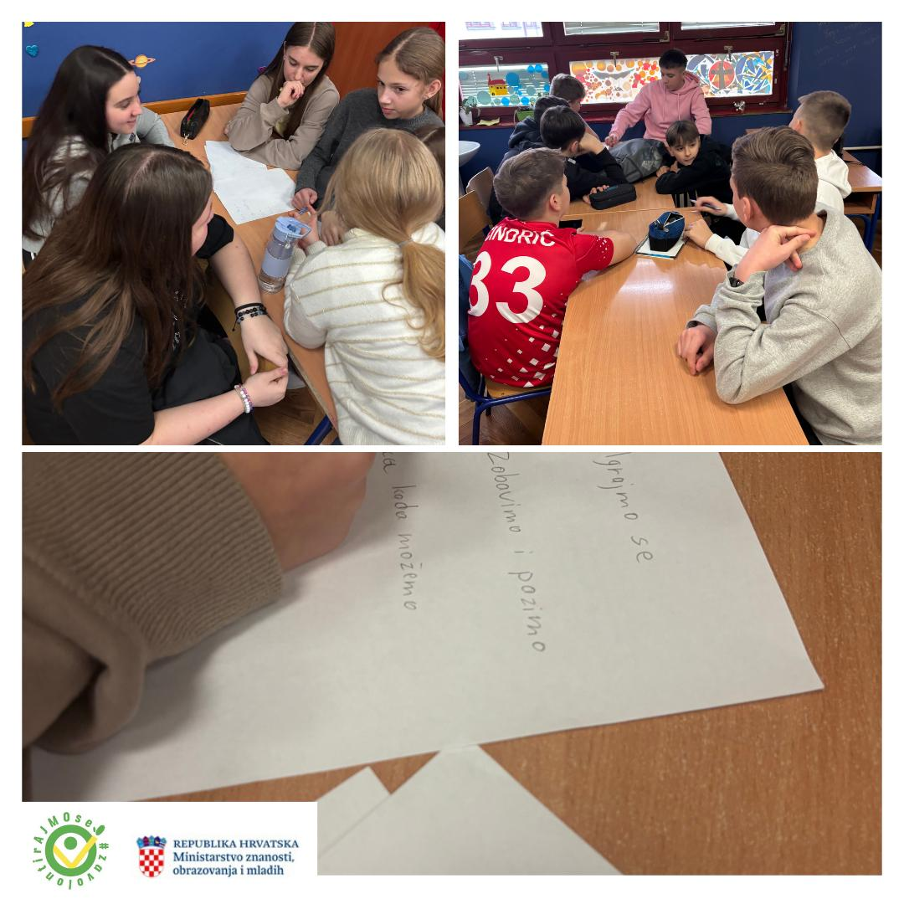
edukativna radionica
učenici 7. b
siječanj 2025.
osnovne
informacije o
volontiranju
plan volonterskih akcija

Slide 3
1. POMOZI ŠAPICAMA U LUČI ZAGORJA
Cilj akcije: prikupljanje hrane za napuštene životinje u skloništu
Aktivnosti:
izrada promotivnog materijala i kutića u školi
sakupljanje hrane u školi
posjet skloništu ‘’Luč Zagorja’’ – odvoz hrane i edukacija o brizi za napuštene životinje i udomljavanju
prezentiranje akcije i dijeljenje promotivnih materijala u 7.b

Slide 4
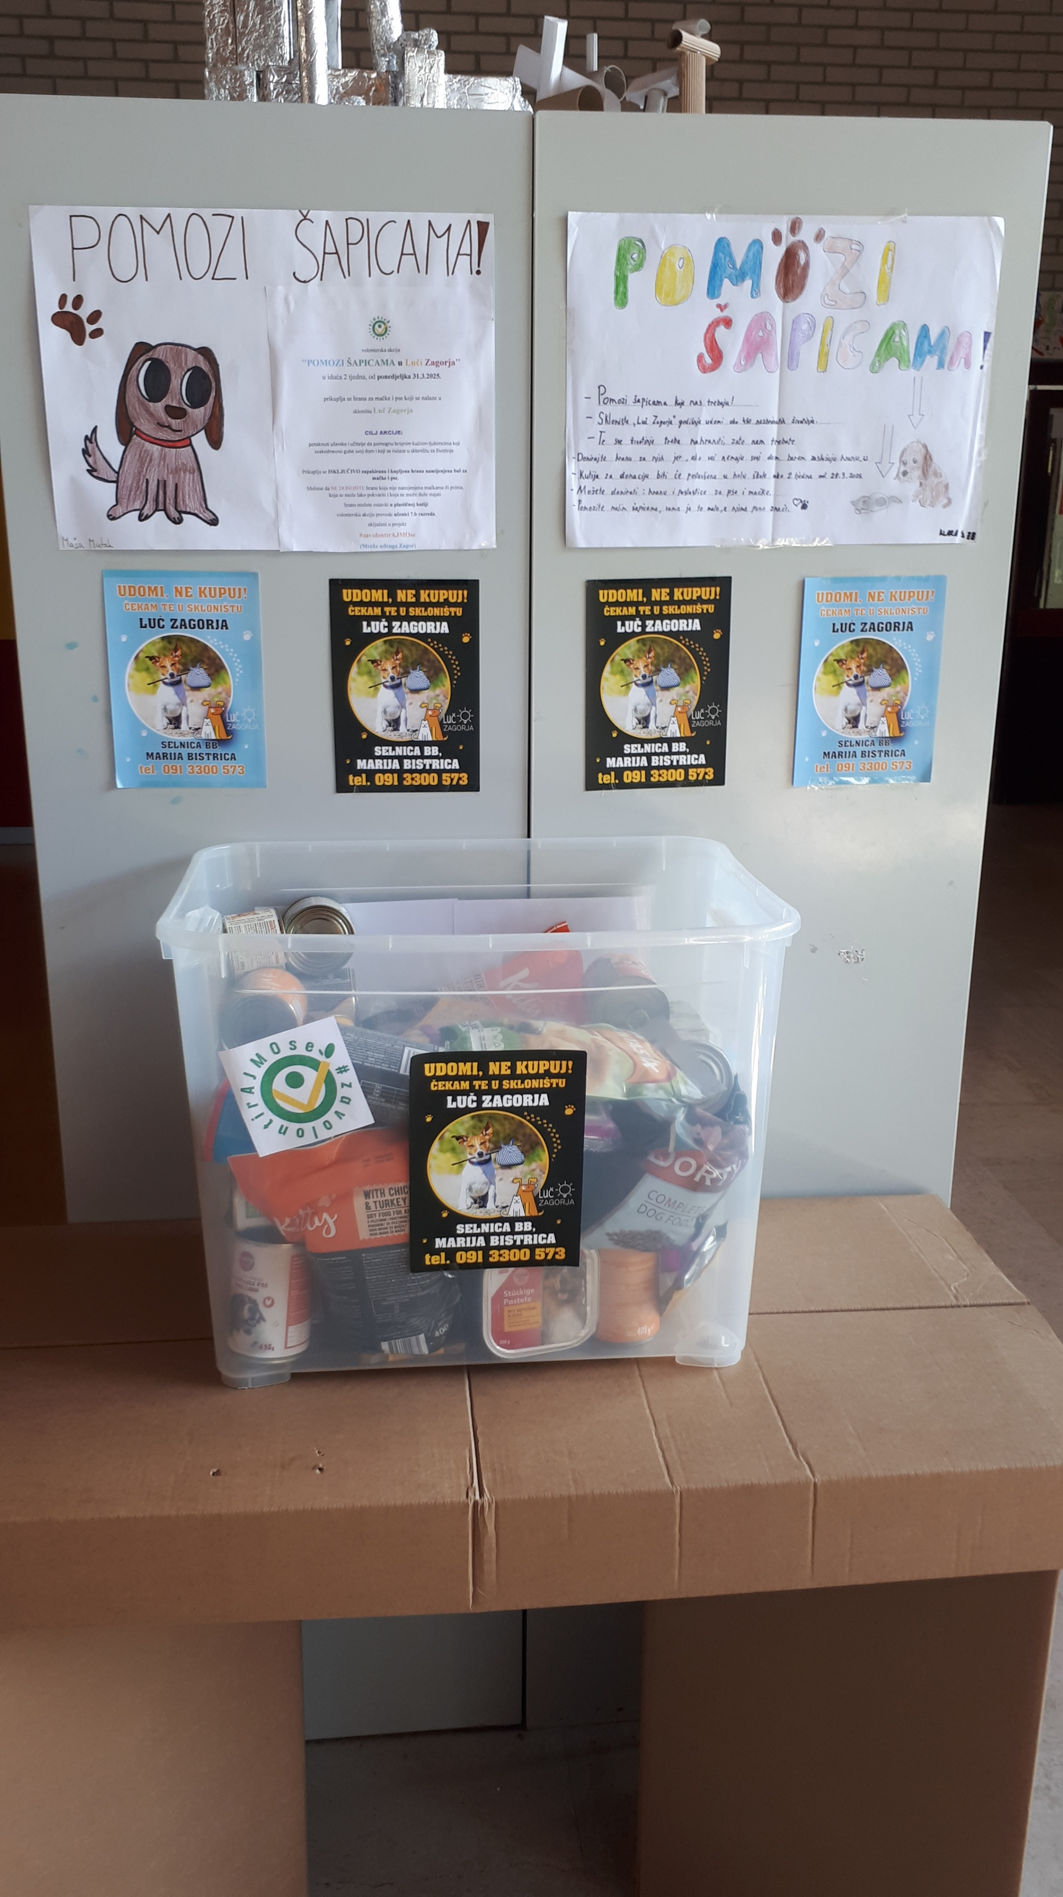
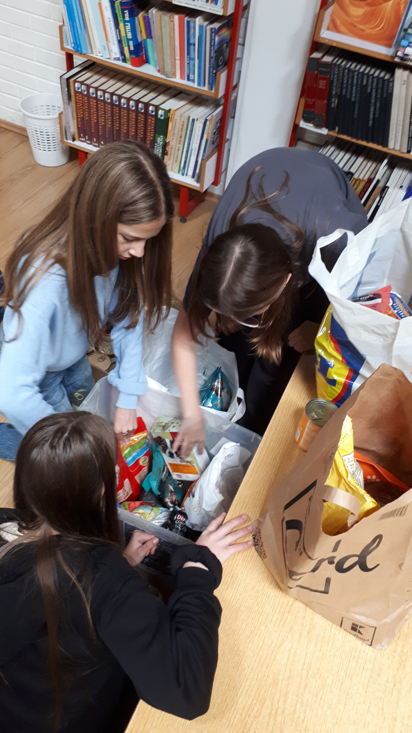

Slide 5
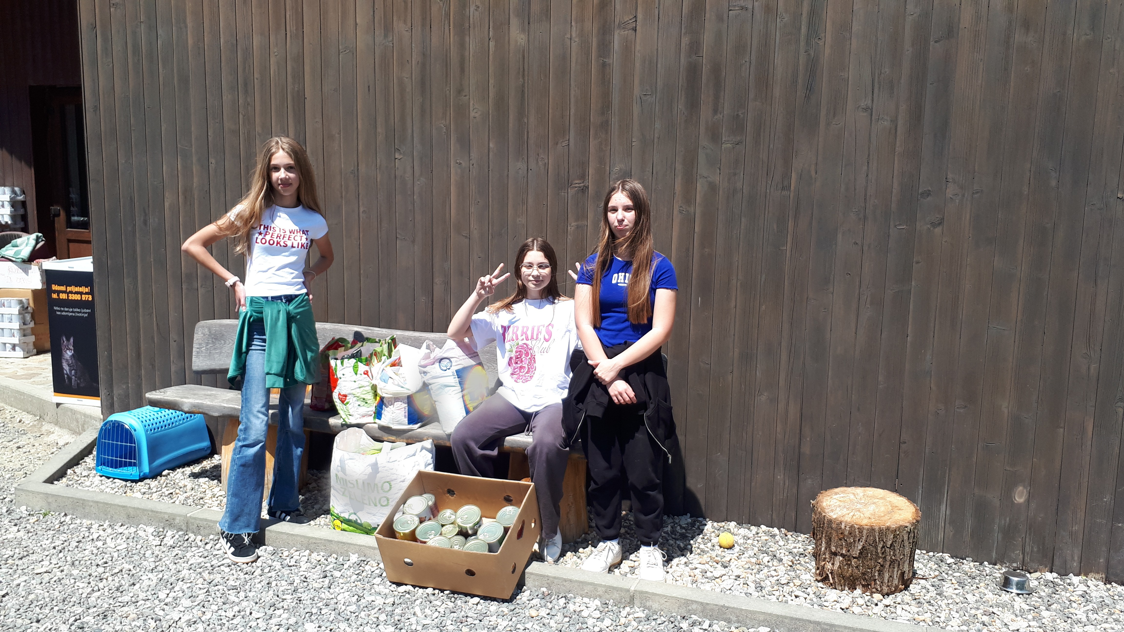
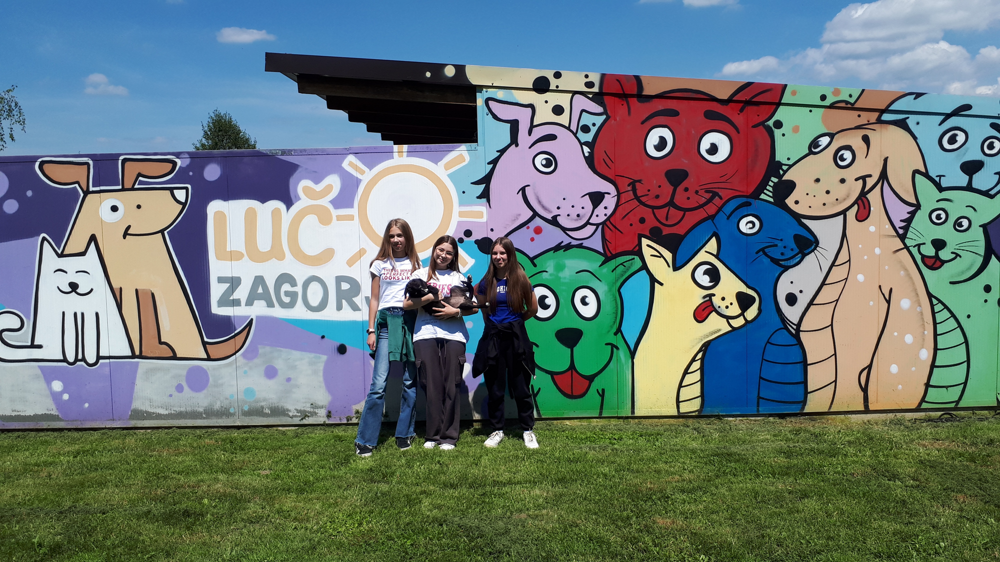

Slide 6
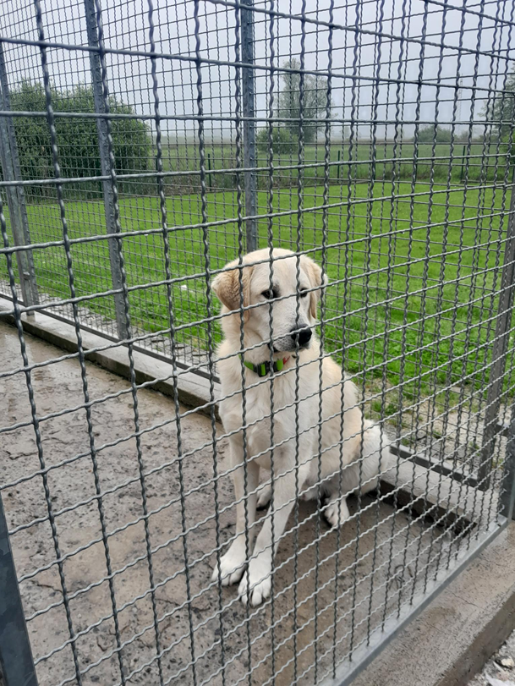
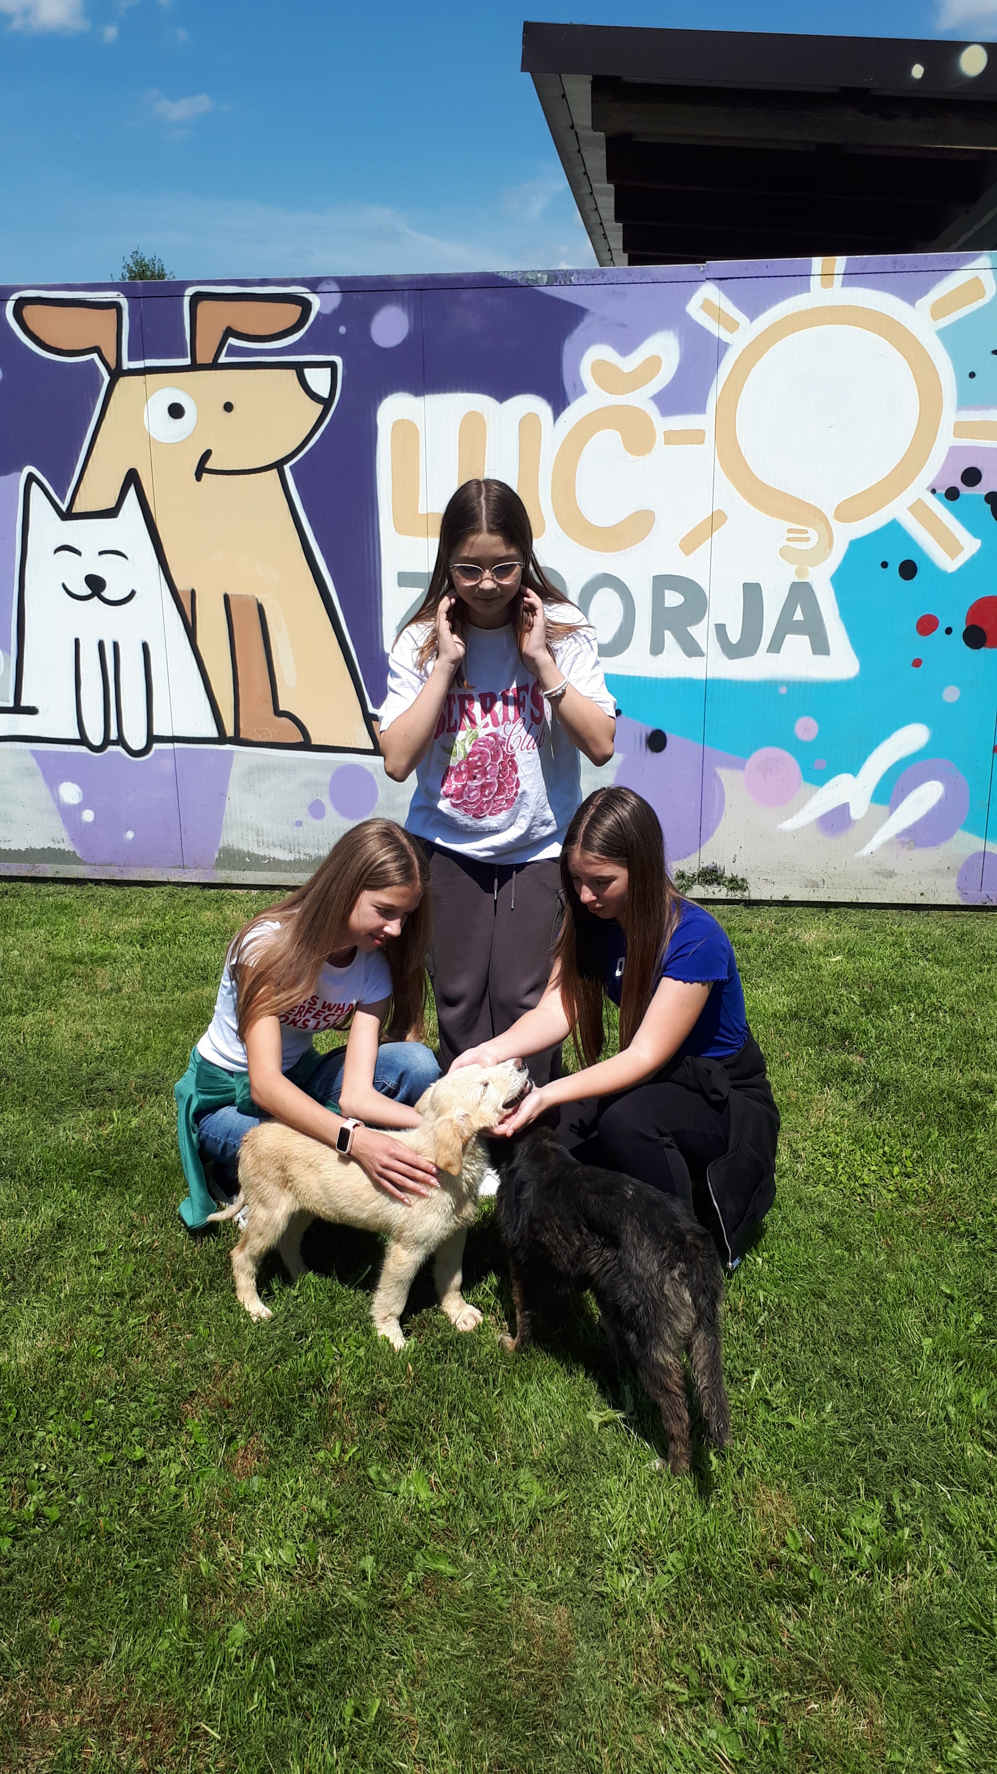

Slide 7
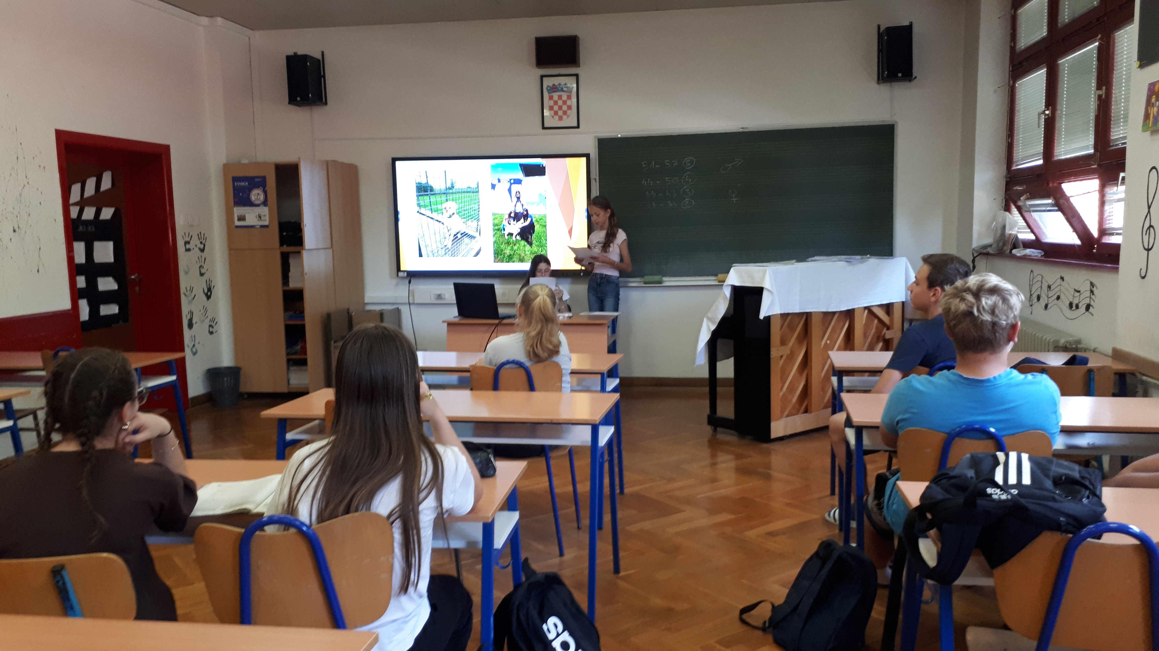

Slide 8
2. Izrada DRVENIH KLUPICA
Cilj akcije: izraditi klupice na kojima učenici/e mogu sjediti tijekom odmora – ugodniji prostor škole
Aktivnosti:
brušenje i lakiranje drvenih elemenata za klupice – 2x
sastavljanje klupica
smještaj klupica na terasu škole

Slide 9
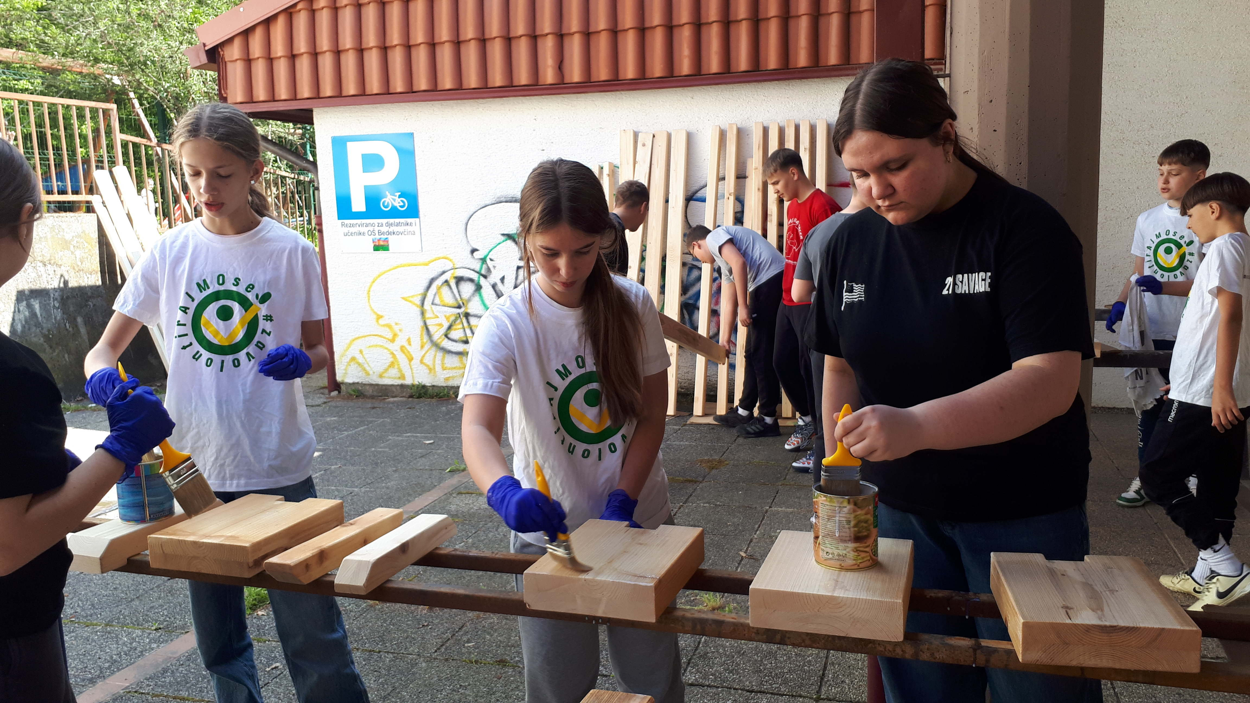

Slide 10
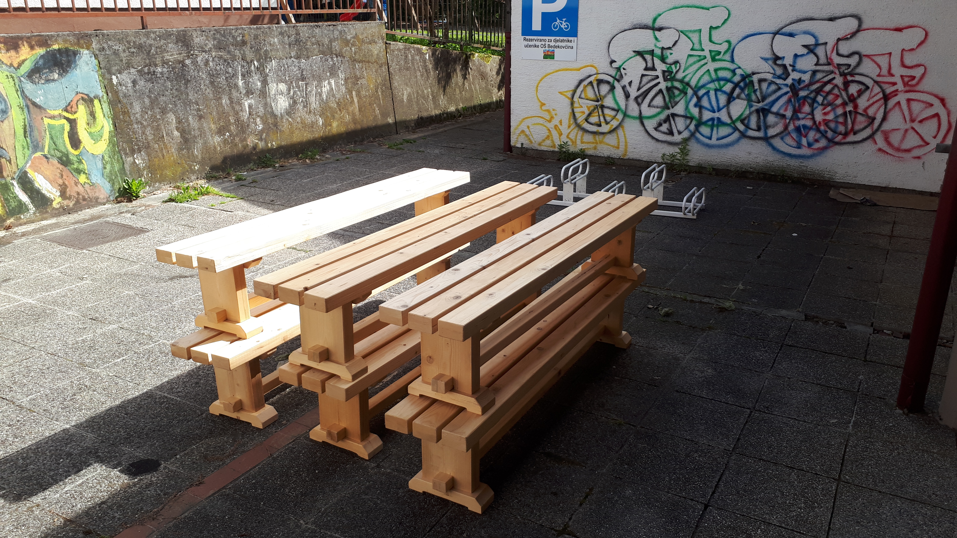
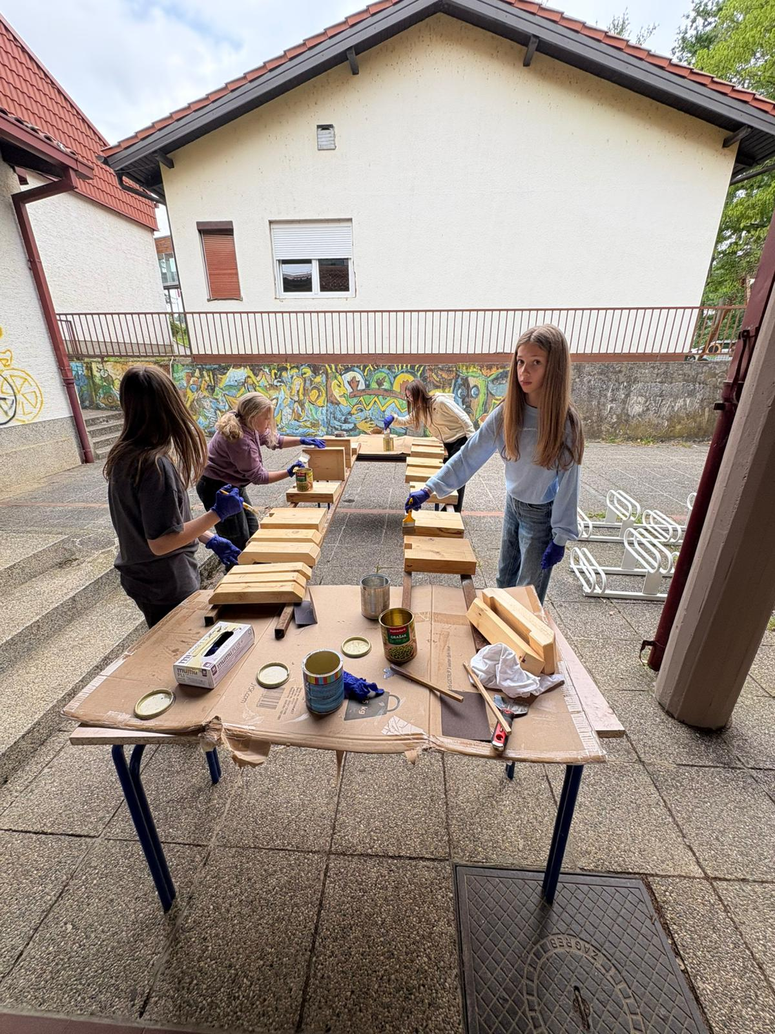
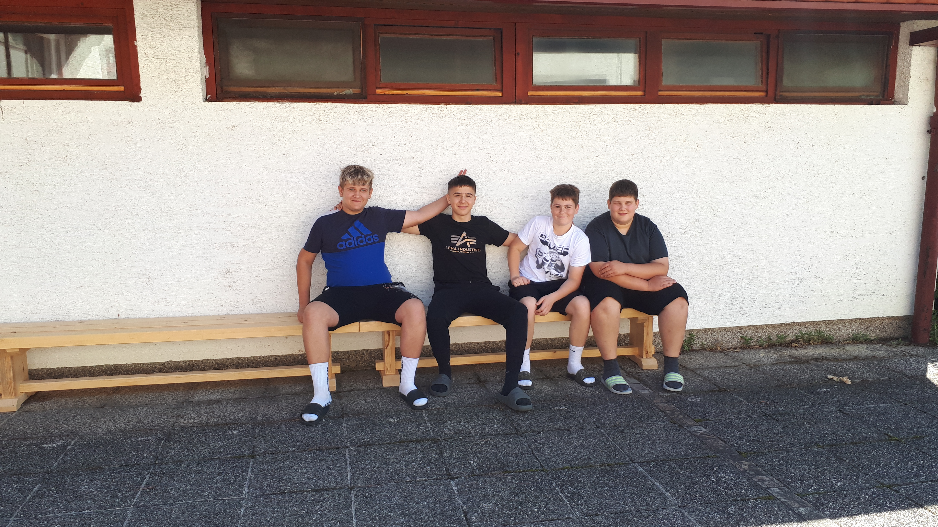

Slide 11
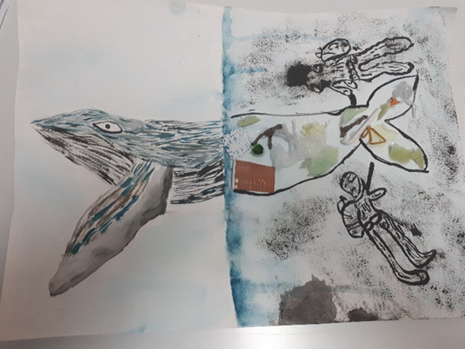
3. Literarno - likovni natječaj ‘’Dobro biram – volontiram’’

Slide 12
Završna konferencija projekta 5.6.2025., Zabok

Slide 13
Hvala na pažnji!!

